Slide 1
Visualization of Brain Architecture of Codon Optimization
Lab seminar
May 18, 2026
Jaewon Kim
Process Design & Systems Engineering Lab
School of Chemical Engineering
SungKyunKwan University

Slide 2
Contents
Research Background
Why Brain-Region and Cell-Type-Specific Codon Optimization Matters
Research Objectives
Codon Optimization Applications
Whole Brain Architecture
Ongoing Works
Brain Data Implementation Progress
Future Plans

Slide 3
Why Brain-Region and Cell-Type-Specific Codon Optimization Matters

Slide 4
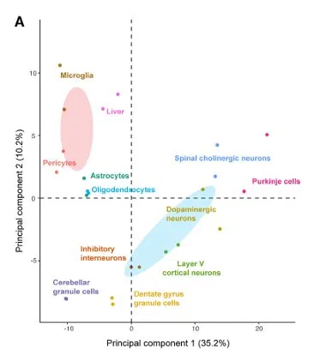
뇌 세포별 tRNA 지도
7개 뇌 세포 유형 tRNA 프로파일링
→ PCA에서 뉴런/교세포 클러스터 명확 분리 (Figure 2A)
뉴런 내 두 그룹: 그룹1(Purkinje, 피질) = 다양한 tRNA 풀
→ 내성 / 그룹2(과립, 억제성) = 편향된 풀 → 취약
뇌 특이적 tRNA-Arg(UCU) (n-Tr20) 소실 시 AGA 코돈에서 리보솜 정지
→ 소뇌 과립세포 퇴행 (Purkinje는 생존)
같은 tRNA 유전자도 소뇌 vs 피질/해마에서 성숙 수준이 다름
→ 영역별로 기능적 tRNA 양이 다르다
핵심: 뇌 영역을 선택하는 것은 곧 tRNA 풀을 선택하는 것이며,
이는 코돈 최적화 전략을 결정한다
Kapur et al. (2024) — "Cell-type-specific expression of tRNAs in the brain regulates cellular homeostasis" — Neuron, 112(9), 1397-1415.

Slide 5
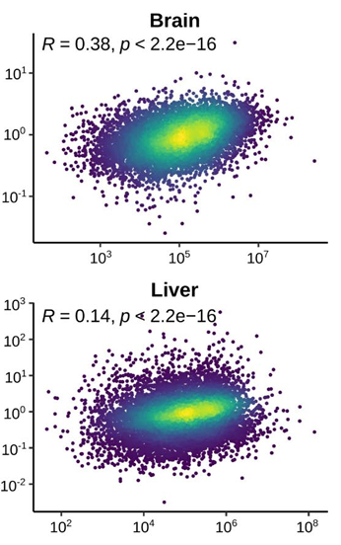
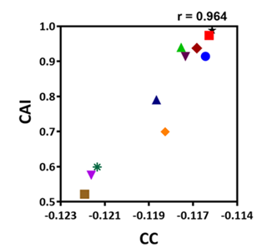
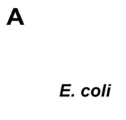
기존 도구의 한계
현존 도구는 조직/세포 유형별 최적화를 지원하지 않는다
도구 | 조직 특이적 | 세포 유형별 | CpG 제약 | 접힘 보존 | DL 기반
GenScript | ✗ | ✗ | ✗ | ✗ | ✗
NovoPro ExpOptimizer | ✗ | ✗ | △ | ✗ | ✗
OPTIMIZER / JCat | ✗ | ✗ | ✗ | ✗ | ✗
CUSTOM (2023) | ✓ | ✗ | ✗ | ✗ | ✗
Ravi DL (2025) | ✓ | △ | △ | ✗ | ✓
CodonTransformer (2025) | ✗ | ✗ | ✗ | ✗ | ✓
Our Pipeline (제안) | ✓ | ✓ | ✓ | ✓ | ✓
Kim et al. (2025, 한국) J. Microbiol. Biotechnol.: 10개 도구 벤치마크 결과, 모든 상용 도구가 종 수준 최적화에 머물러 있음을 확인
우리의 목표:
3D 뇌 영역 선택
→ 세포 유형별 tRNA 풀 기반
→ 다목적 코돈 최적화를 하나의 파이프라인으로
Kim et al. (2025) — "Comparative Analysis of Codon Optimization Tools: Advancing toward a Multi-Criteria Framework for Synthetic Gene Design" — Journal of Microbiology and Biotechnology.
Hernandez-Alias et al. (2023) — "Using protein-per-mRNA differences among human tissues in codon optimization" — Genome Biology, 24, 34.

Slide 6
Codon Optimization Applications

Slide 7
Applications of Brain Region-Specific Codon Optimization
플랫폼 | Brain part | Codon optimization objective | Usage
AAV | 소뇌 / Putamen / 척수 운동뉴런 | Long-term, low-immunogenic, region-specific transgene expression | SMA, AADC deficiency, 망막질환, 혈우병, 일부 근육질환
mRNA-LNP | 대뇌피질 / 해마 / 소뇌 | High translation efficiency + mRNA stability + low innate immune sensing | mRNA 백신, 항암 단백질, 효소 보충, Cas editor 일시 발현
Lentiviral vector | Striatum / Putamen | Stable moderate expression without silencing or overexpression toxicity | 장기 발현, ex vivo 세포치료, 일부 CNS 유전자 치료
HSV / Oncolytic virus | Glioma tumor region | High payload expression in tumor cells; possible viral attenuation by recoding | 뇌종양, 특히 glioma/glioblastoma 치료
HCAd / Adenoviral vector | 뇌종양 부위 / 국소 뇌실질 | Large-cargo and multi-gene expression balance | 암 치료, 백신, 큰 유전자 payload 전달, 국소 유전자 치료
CRISPR editor | Striatum / 척수 / Cortex / Hippocampus | Compact, sufficient, transient editor expression | 유전자 교정, 독성 유전자 억제, 희귀 유전질환 정밀치료
Parvathy et al., 2021. Codon usage bias. Molecular Biology Reports, 1-27.

Slide 8
Whole Brain Architecture

Slide 9
Whole Brain Architecture
핵심 세포유형 | 연결되는 G2C 뇌부위 | G2C와 비교 | 코돈 최적화에서 의미
Excitatory pyramidal neuron | Superior/Middle/Inferior Frontal Gyrus, Precentral Gyrus, Postcentral Gyrus, Parietal Lobule, Precuneus, Superior/Middle/Inferior Temporal Gyrus, Cingulate Gyrus | G2C의 대뇌피질 구조 대부분에 공통으로 존재 | “대뇌피질 neuron-general” 최적화의 기본 타깃
PV-positive interneuron | 대뇌피질 전반, Hippocampus, Amygdala | G2C에는 interneuron이 따로 없고, cortex/hippocampus 안에 포함됨 | 억제성 회로, 간질·자폐·회로 불균형 질환에서 중요
Hippocampal CA1 pyramidal neuron | Hippocampus | G2C에서는 Hippocampus 하나로 보이지만 실제로 CA1/CA3/DG로 더 세분화 필요 | 기억·학습·알츠하이머 관련 유전자 발현 타깃
Dentate gyrus granule cell | Hippocampus | G2C의 Hippocampus 내부 하위 세포유형 | Kapur 2024 계열 tRNA/codon 연구와 연결성이 좋음
Dopaminergic neuron | Midbrain, Basal Ganglia, Caudate Nucleus, Putamen, Nucleus Accumbens | G2C에서는 Midbrain과 basal ganglia 회로로 표현됨 | 파킨슨병, 보상회로, 운동회로 타깃
Motor neuron | Spinal Cord, Medulla Oblongata, Pons, Midbrain, Precentral Gyrus | G2C에서는 척수·뇌간·운동피질로 나뉨 | SMA, ALS, 운동신경질환 유전자치료 핵심
Parvathy et al., 2021. Codon usage bias. Molecular Biology Reports, 1-27.

Slide 10
Proposed Pipeline — Cerebellum Pipeline
3D Brain에서
Cerebellum 선택
→
세포 유형 선택
(Purkinje/Granule)
→
tRNA 풀 기반
코돈 가중치 계산
→
다목적
코돈 최적화
→
품질 분석
리포트 생성
다목적 최적화 파라미터
세포별 tRNA-adapted CAI
Kapur (2024) tRNA 풀 + Plotkin (2004) 진화 보존 데이터 기반
CpG 디뉴클레오타이드 최소화
TLR9 면역 반응 + ZAP RNA 분해 회피 (뇌 신경독성 방지)
Rare 코돈 클러스터 보존
도메인 경계 접힘 일시정지 유지 (Pechmann 2013)
mRNA 이차구조 ΔG
5' UTR 근처 안정적 헤어핀 제거 → 번역 개시 효율
Q-코돈 최적화
퀴오신 변형 tRNA (Asn, Asp, His, Tyr) → 뇌에서 특히 중요
GC 함량 30~70%
너무 높으면 CpG 증가, 너무 낮으면 mRNA 불안정
Kapur (2024); Plotkin (2004); Pechmann (2013); Cirzi (2023); Faust (2013) JCI

Slide 11
Brain Data Implementation Progress

Slide 12
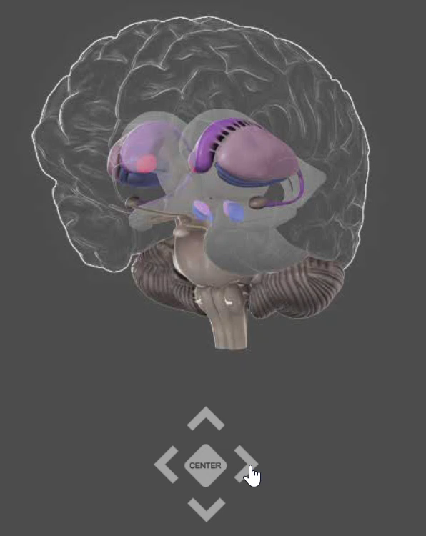
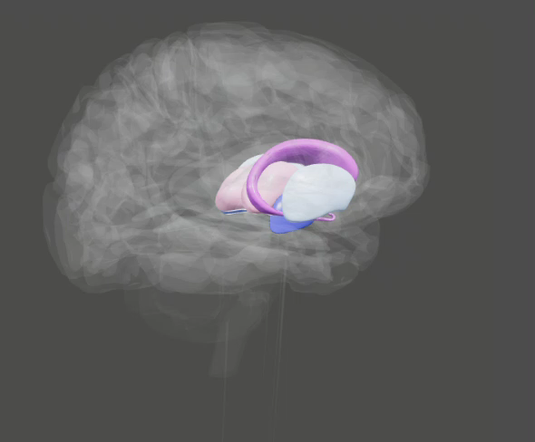
Brain Data
CC BY 4.0 (현재 사용)
수정/재배포/상업적 사용 가능. 출처 표기만.
Sketchfab 오픈 모델
G2C_Basal Ganglia
PDSE_Basal Ganglia
Parvathy et al., 2021. Codon usage bias. Molecular Biology Reports, 1-27.

